Slide 1
Формирование элементарных математических представлений у детей раннего возрасата
Автор:
Щербинина М. Ф.
СП Детский сад «Светлячок»
С. Большая Черниговка

Slide 2
Формирование первоначальных представлений о множествах, отношениях, геометрических фигурах, пространственных и временных отношениях - неотъемлемая часть познания ребёнком окружающего мира, это обязательное условие для дальнейшего благоприятного развития общих умственных и математических способностей. В этом возрасте уже можно формировать элементарные математические представления.
Формирование математических представлений в раннем возрасте тесно связано с развитием сенсорного опыта ребенка. Сенсорное развитие ребёнка - это развитие его восприятия формирование представлений о внешних свойствах предметов: их форме, цвете, величине, положении в пространстве, а также запахе, вкусе и т.п. значение сенсорного развития в раннем детстве трудно переоценить.

Slide 3
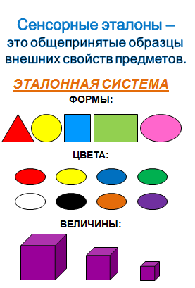
У детей раннего возраста важно сформировать первоначальные представления о количественных и качественных различиях предметов ближайшего окружения.

Slide 4
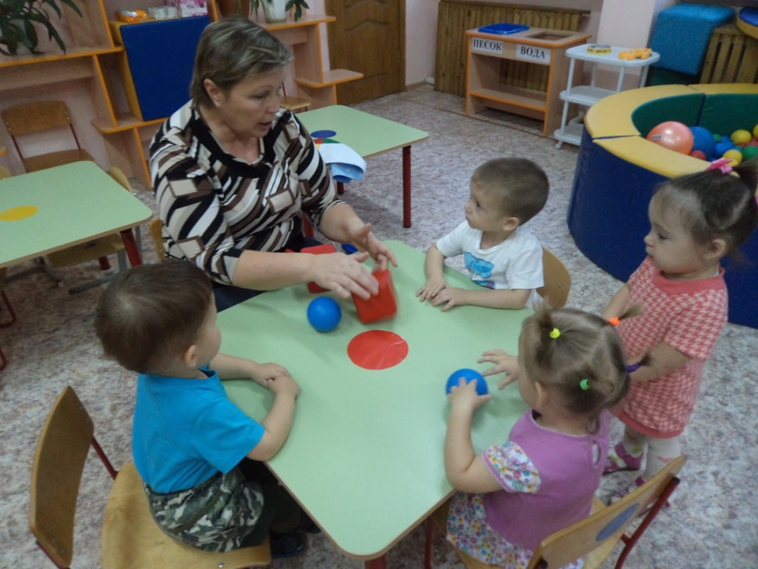
Знакомство с величиной, формой, пространственными ориентирами начинается у ребенка очень рано

Slide 5
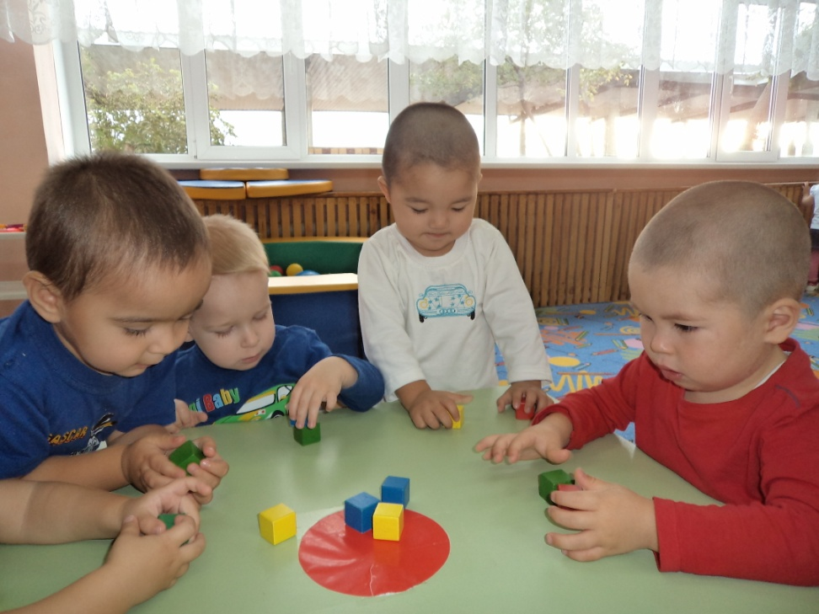
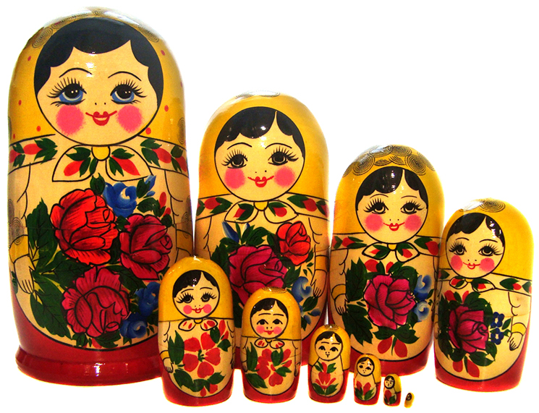
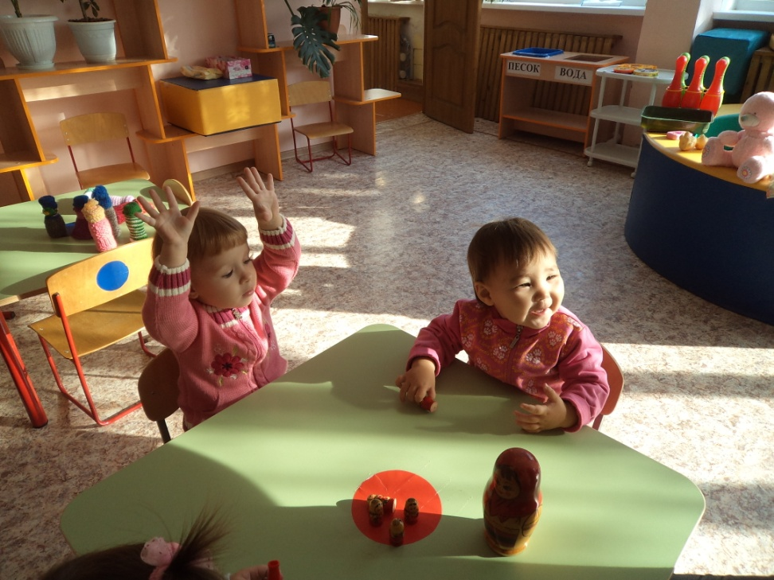
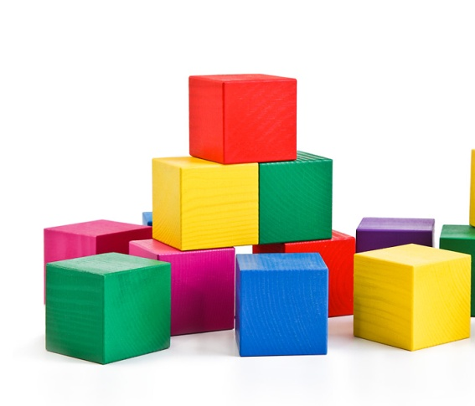

Slide 6
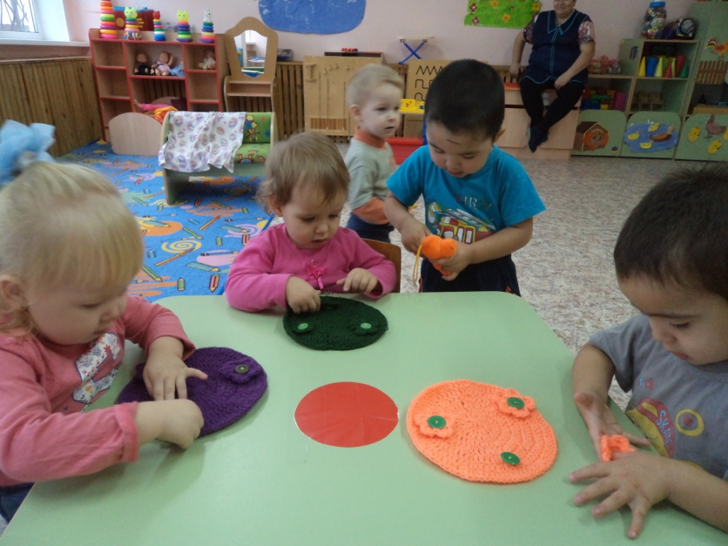
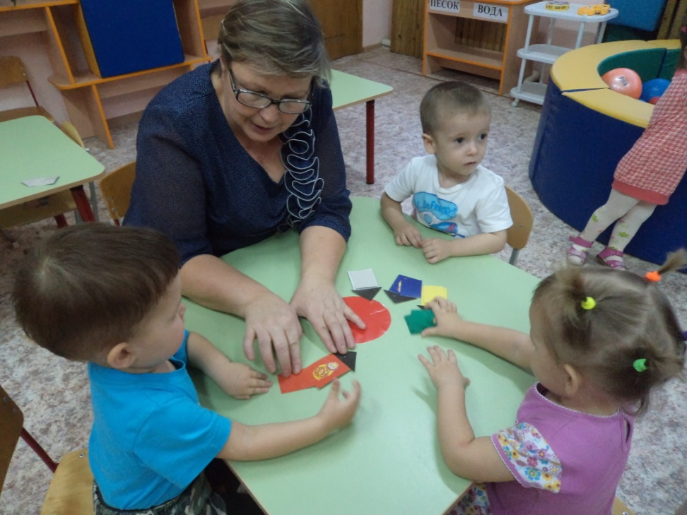
Наиболее подходящей формой обучения первоначальным математическим представлениям является дидактическая игра.
«Цветочная полянка»
«Спрячь матрешку»

Slide 7
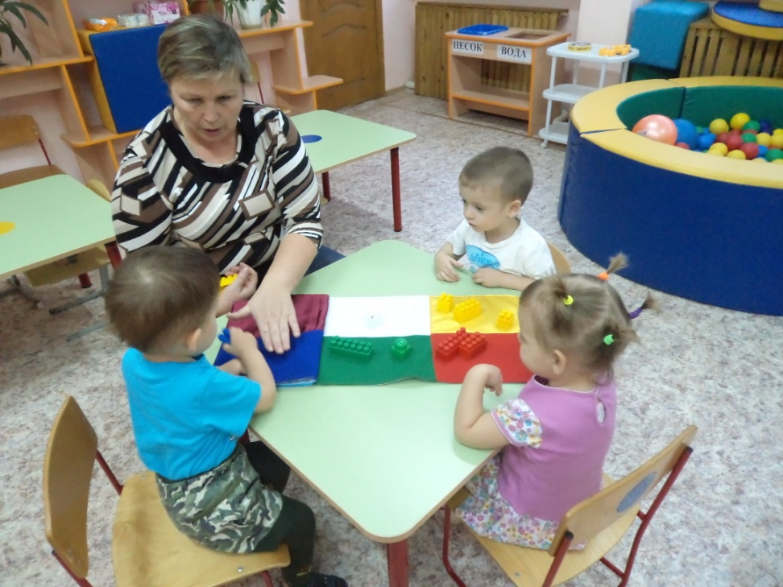
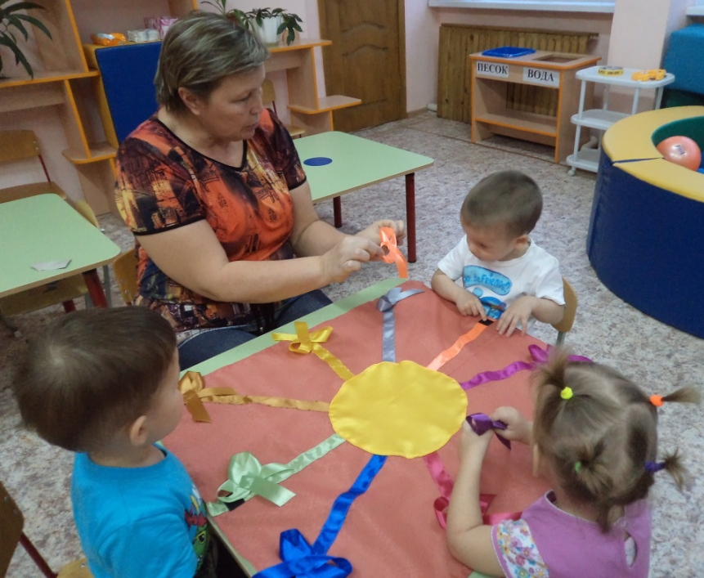
Дидактическая игра как универсальное средство воспитание и развитие детей.
«Радужная дорожка»
«Солнышко лучистое»

Slide 8
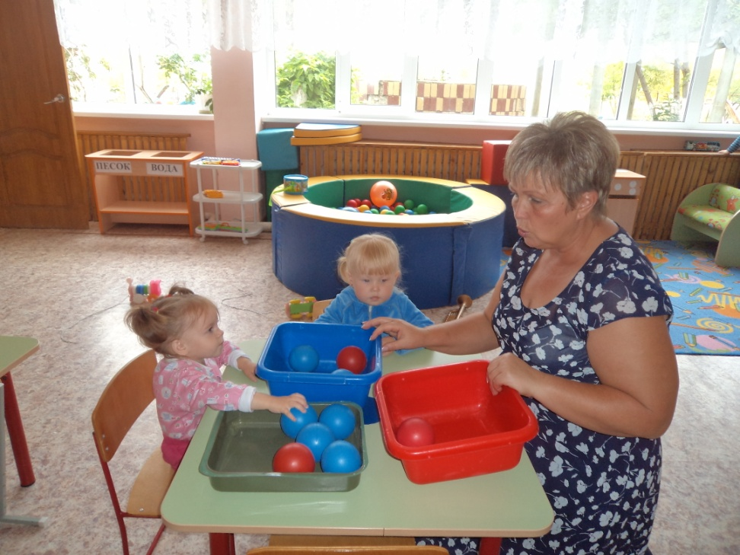
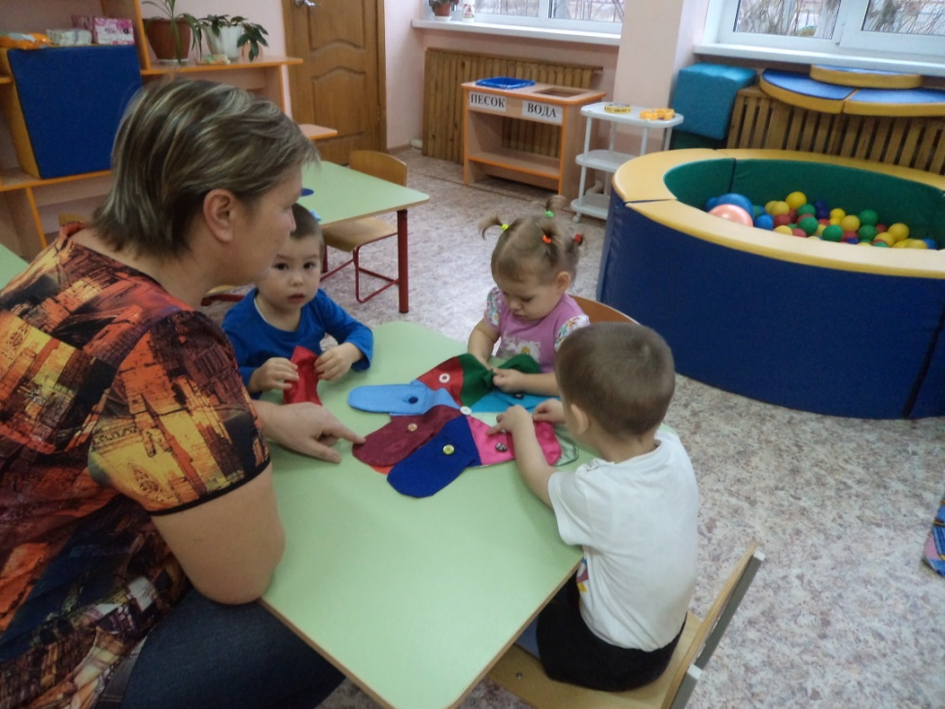
Ребенок, играя, сразу видит результат своей деятельности, достижение результата вызывает чувство радости.

Slide 9
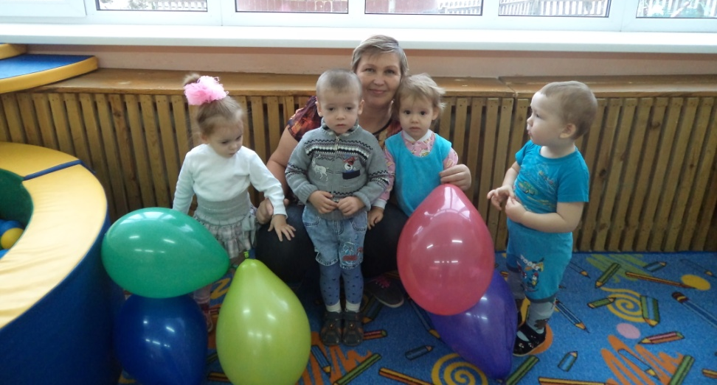
Основное усилие и педагогов и родителей должно быть направлено на то, чтобы воспитать у ребенка потребность испытывать интерес к самому процессу познания, к преодолению трудностей, к самостоятельному поиску решений. Важно воспитать и привить интерес к математике.

Slide 10
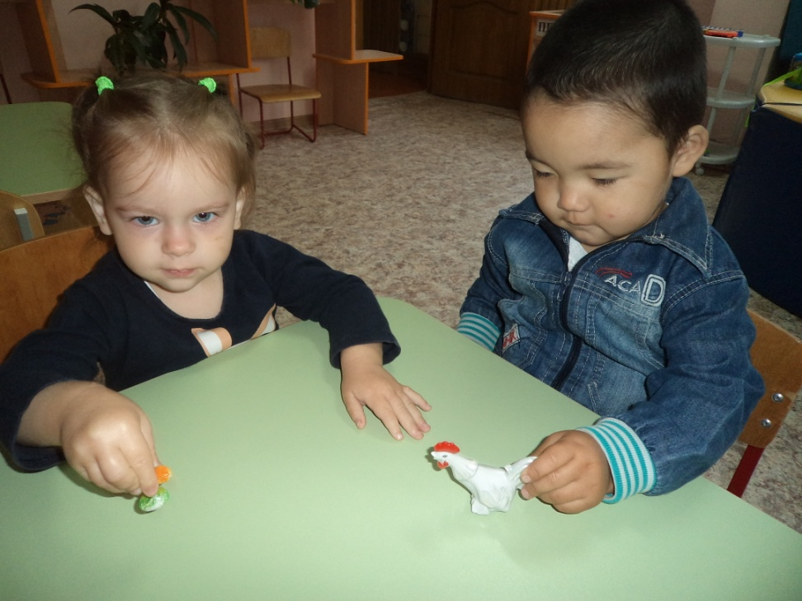
Используйте игрушки разной величины (матрешки, куклы, машины), различной длины и толщины палочки, карандаши, куски веревок, ниток, полоски бумаги, ленточки...

Slide 12
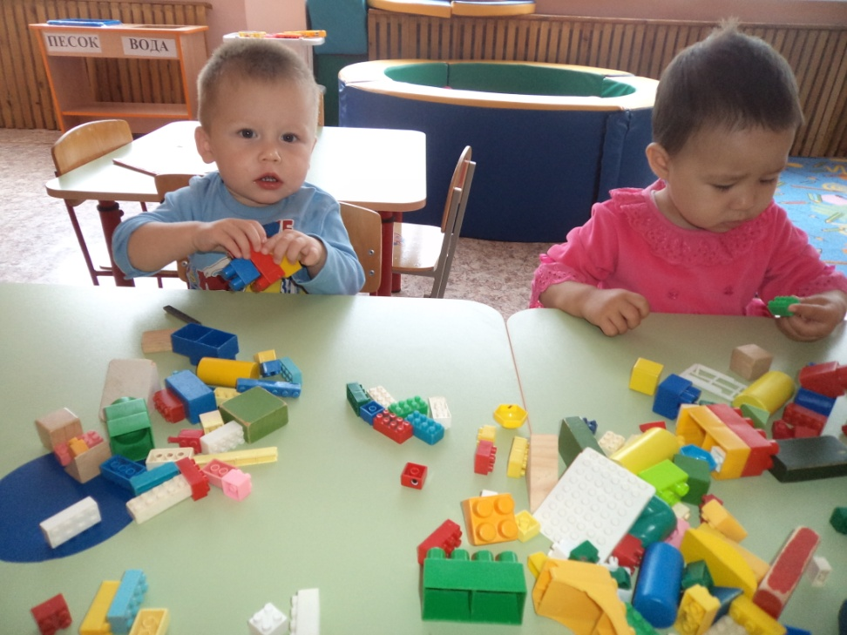
Упражняйте детей в установлении сходства и различия между предметами, имеющими одинаковое название (одинаковые лопатки по цвету, но разного размера; мячи: один красный мяч, другой синий; большой кубик — маленький кубики т.п.)

Slide 13
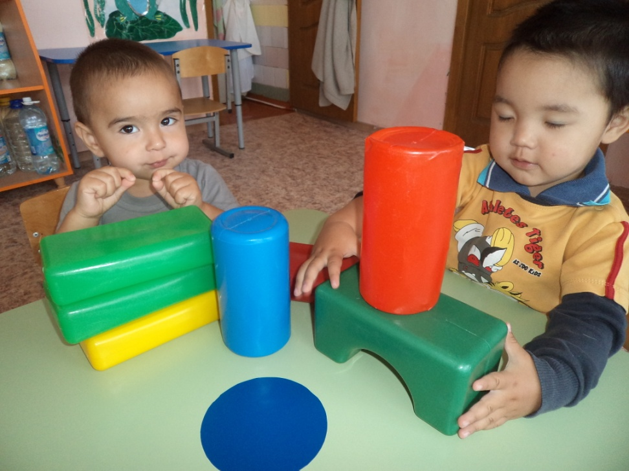

Slide 14
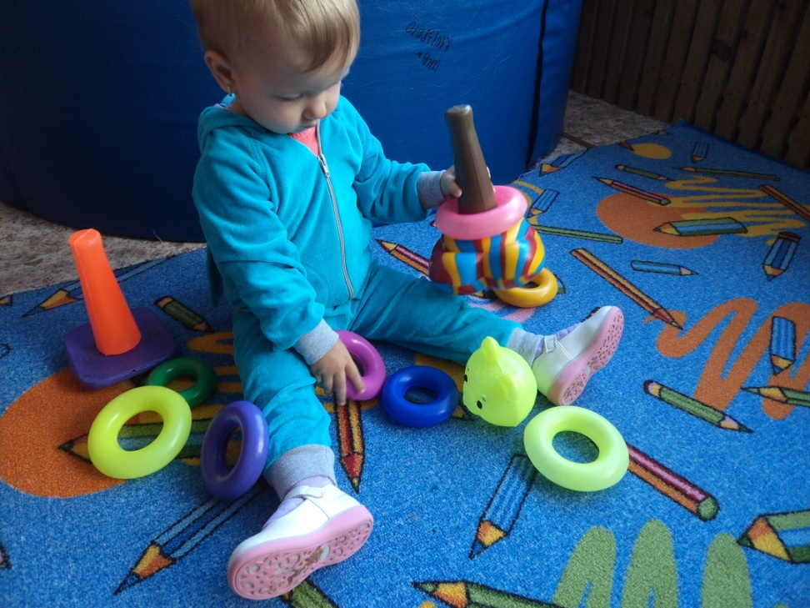
Важно сформировать первоначальные представления о количественных и качественных различиях предметов ближайшего окружения. Сначала детей учат собирать из 3-5 колец одноцветные, а затем разноцветные пирамидки, нанизывать на штативы шарики, раскладывать кольца, расставлять пирамидки в порядке убывания/возрастания, разбирать и собирать игрушки-вкладыши

Slide 15
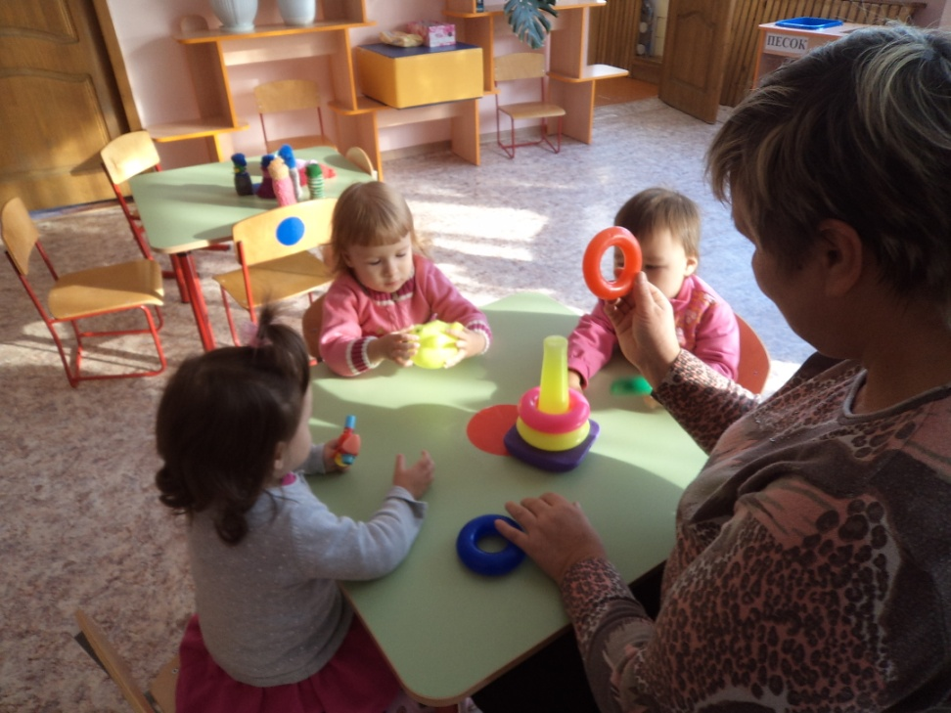
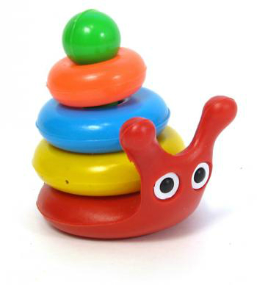
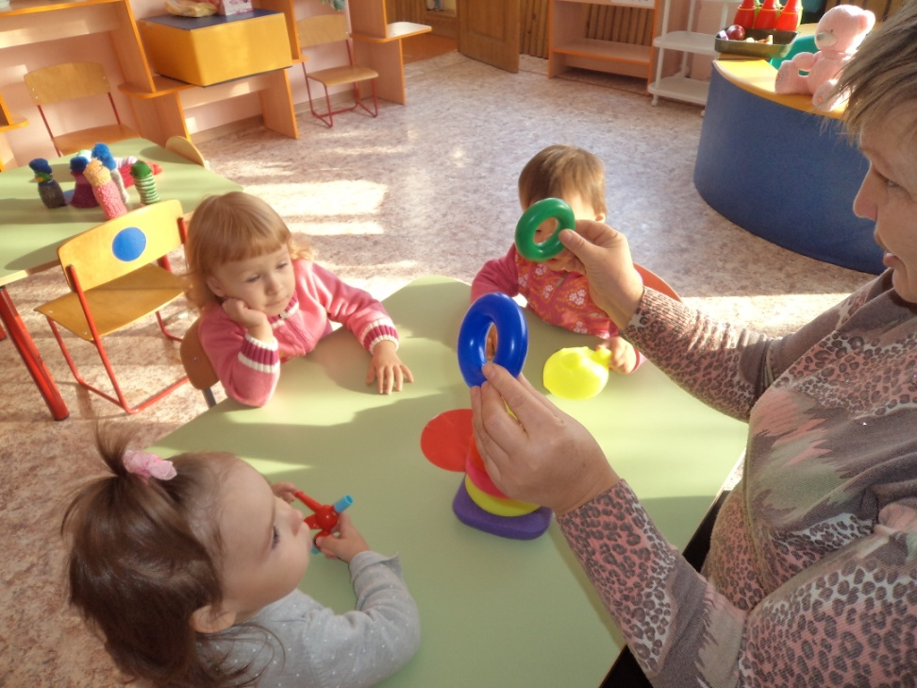
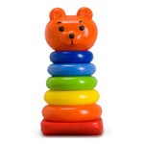

Slide 16
Любая деятельность детей создает благоприятные условия для формирования представлений о множестве, равенстве, неравенстве групп предметов. Эти темы рассматриваются в процессе непосредственно образовательной деятельности, в совместной и индивидуальной деятельности взрослого с ребенком, цель которых - рассматривание различных групп предметов, выделение существенных признаков (цвет, форму, величину), группировка однородных предметов по признакам, называние их количества (много-мало). Умение выделять признаки объекта и, ориентируясь на них, сравнивать предметы является универсальным, применимым к любому классу объектов. Однажды сформированное и хорошо развитое, это умение затем будет переноситься ребенком на любые ситуации, требующие его применения.

Slide 17
Список литературы:
Арапова-Пискарева Н.А. Формирование элементарных математических представлений в детском саду.2008 г.
Журнал «Дошкольное воспитание» №4-2003, «Особенности математического образования детей в группах кратковременного пребывания»
Журнал «Дошкольное воспитание» №9-2004, «Занятия по математике»
Журнал «Дошкольное воспитание» №9-1990, «Педагогическая теория и практика Марии Монтессори»
Воспитание и развитие детей раннего возраста. Под редакцией Л.П. Павловой.1986 г.
Кантор С.И. Развивающие игры. От 1 до 3 лет.2008 г.
Кроха. Пособие по воспитанию, обучению и развитию детей до трех лет. Под редакцией Г.Г. Григорьва, Н.П. Кочетова, Д.В. Сергеева.2003 г.
Павлова Л.Н. Ранее детство: развитие речи и мышления.2008 г.
Теплюк С.Н., Лямина Г.М., Зацепина М.Б. Дети раннего возраста в детском саду.2007 г

Slide 18
Спасибо
За
Внимание

